Slide 1
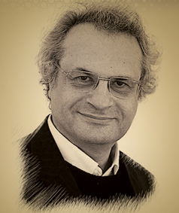
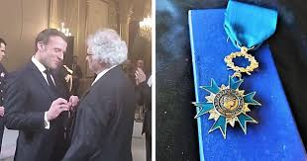

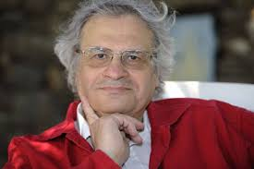
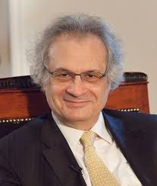
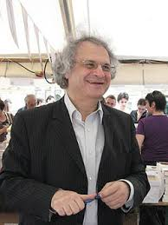
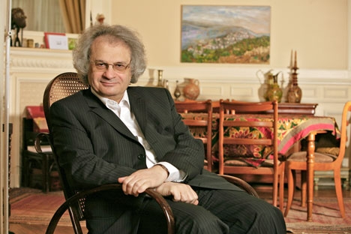
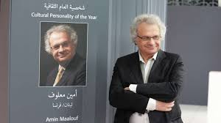

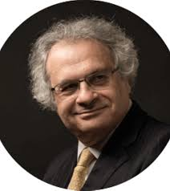

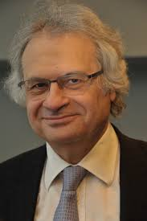
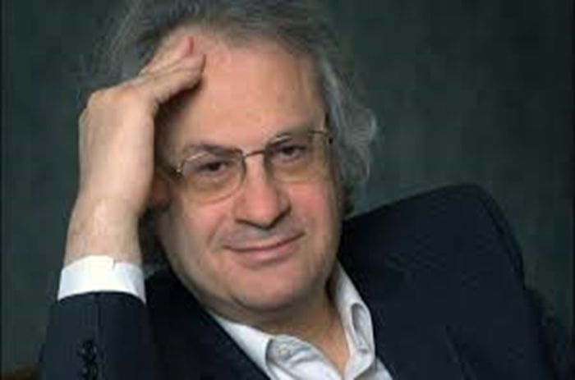



أمين معلوف

Slide 2


حياة أمين معلوف ومسيرته
  ولد أمين معلوف في بيروت في 25 شباط 1949، وهو في التّرتيب الثّاني من أربعة أطفال.
  تنتمي أسرة والديه إلى قرية جبليّة لبنانيّة تدعى عين القبو.
  تزوّج والداه في القاهرة في العام 1945، حيث وُلدت أديل الغصين، والدته.
  والد أمين، رشدي، من طائفة الرّوم الملكيّين الكاثوليك.
  توفي والد أمين بفعل صوت انفجار قريب في بدايات الحرب الأهليّة اللّبنانيّة، وكان أمين قد درس علم الاجتماع في جامعة القديس يوسف "الفرانكوفونيّة" في بيروت.
  معلوف متزوّج من أندريه معلوف وله ثلاثة أولاد.

Slide 3
مسيرته المهنيّة
أمين معلوف أديب وصحافيّ لبنانيّ، يقيم حاليًا في فرنسا.
عمل معلوف بعد تخرّجه، في تحرير جريدة النّهار، وفي الملحق الاقتصاديّ للجريدة، كذلك في الأحداث السّياسيّة الدّوليّة .
في فرنسا عمل في مجلة إيكونوميا الاقتصاديّة، واستمرّ في عمله الصّحافيّ فرأس تحرير مجلة "إفريقيا الفتاة" و كذلك استمرّ في العمل مع جريدة النّهار اللّبنانيّة، وفي ربيبتها المسمّاة "النّهار العربيّ والدّوليّ“أصبح معلوف عضوًا في الأكاديميّة الفرنسيّة في 2011 بعد انتخابه من قبل أعضائها.

Slide 4

غالبًا رواياته تتحدّث عن الحرب واللّجوء والهجرة وغيرها من الصّراعات الّتي تعرّض لها أمين شخصيًّا.
مؤلّفاته
أعماله الأدبيّة مكتوبة باللّغة الفرنسيّة وتمّت ترجمتها إلى أكثر من 40 لغة. وتشمل تلك الأعمال أكثر من 10 روايات والعديد من المقالات العامّة والأدبيّة بالإضافة إلى 4 مؤلفات أوبراليّة.

Slide 5






من أعماله التّاريخيّة والرّوائيّة والمسرحيّة والسّياسيّة:
الحروب الصّليبيّة كما رآها العرب - عرض تاريخيّ (1983)
ليون الأفريقيّ - رواية (1984)
سمرقند - رواية (1986)
حدائق النّور - رواية (1991)
القرن الأوّل بعد بياتريس - رواية (1992)
صخرة طانيوس - رواية (1993)
سلالم الشّرق أو موانئ المشرق - رواية (1996)
رحلة بالداسار - رواية (2000)
الحبّ عن بعد - مسرحيّة شعريّة (2001)

Slide 6

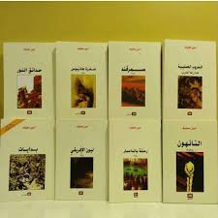




الهويّات القاتلة - مقالات سياسيّة (1998 و 2002)
بدايات - سيرة عائليّة (2004)
الأم أدريانا - مسرحيّة شعريّة (2006)
اختلال العالم - مقالات سياسيّة (2009)
التّائهون- رواية (2012)
مقعد على ضفاف السّين - أربعة قرون من تاريخ فرنسا (2017)
غرق الحضارات (2019)

Slide 7
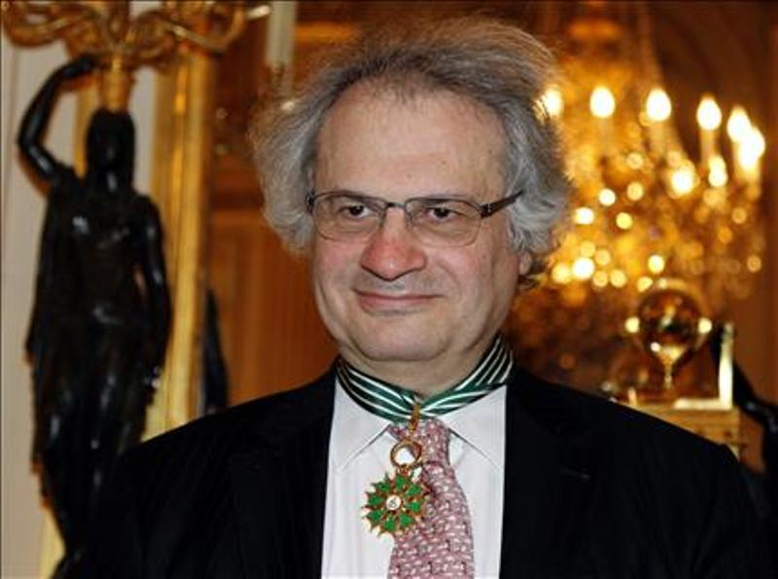
جوائز وتكريم وأوسمة حاز عليها أمين معلوف
جائزة الصّداقة الفرنسيّة العربيّة لعام 1986 عن روايته “ليون الإفريقيّ”.
جائزة غونكور، كبرى الجوائز الأدبيّة الفرنسيّة، لعام 1993 عن رواية “صخرة طانيوس"، إذ فازت روايته الّتي نشرتها دار غراسيه بالجائزة بعد حصولها على ستّة أصوات مقابل صوتين لميشال برودو، مؤلف رواية (صديقي بييرو).

Slide 8
نيشان الاستحقاق الوطنيّ من رتبة ضابط (2003).
حاز في العامّ 2010 جائزة أمير اوسترياس (أوشتوريس) الإسبانيّة للأدب عن مجمل أعماله الغنيّة بمزيج من اللّغة الإيحائيّة في لوحة من تاريخ منطقة البحر الأبيض المتوسط العابقة بالثّقافات واللّغات وقصص التّسامح والمصالحة.
الوشاح الأكبر لوسام الأرز الوطنيّ اللّبنانيّ (2013).

Slide 9
نيشان الاستحقاق الوطنيّ من رتبة قائد (2014)
قلّده الرّئيس الفرنسيّ إيمانويل ماكرون في 29 / 2/ 2020، وسام الاستحقاق الوطنيّ، في احتفال أقيم في العاصمة الفرنسيّة، تقديرًا لعطاءاته وانجازاته في عالم الأدب، وقد رُفع معلوف إلى درجة الضّابط الأكبر، وهي ثاني أعلى درجة في الجدارة بعد مركز الصّليب الكبير.

Slide 10
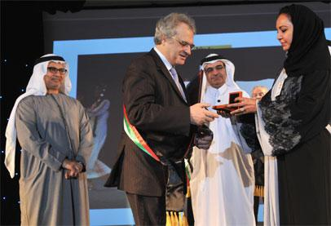
حاز في العامّ 2016 جائزة الشّيخ زايد للكتاب عن "شخصيّة العامّ الثّقافيّة".

Slide 11
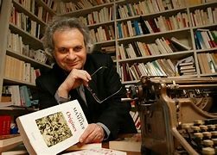

من أقواله
سيكون مؤسفًا لشعبٍ ما، أيّا كان، أن يُمجّد تاريخه أكثر من مستقبله.
لسنا ضيوفًا على هذا الكوكب، فنحن ننتمي إليه بقدر ما ينتمي إلينا، وماضيه ملك لنا وكذلك مستقبله.
لا أطلب من الله أن يجنّبني المصائب، بل أن يجنّبني القنوط... اطمئن، فعندما يتخلّى الله عنك بيدٍ يُمسكك بالأُخرى.

Slide 12
كلّ شيء في هذا العالم، القوانين والعلوم والدّول، من صنع أشخاص مثلي و مثلك، وبالتّالي كل شيء قابل للدّراسة والنّقد والتّقويض والبناء.
العالم مثل هذا المصباح، استهلك الزّيت المخصّص له، ولم يبق إلاّ النّقطة الأخيرة، انظر، الشّعلة ترتعش، سينطفئ العالم قريباً.

Slide 13

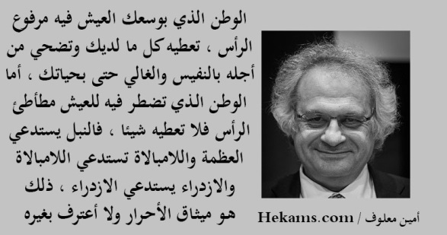

أمين معلوف: "سأظلّ لبنانيّاً حتّى الرّمق الأخير"

Slide 14

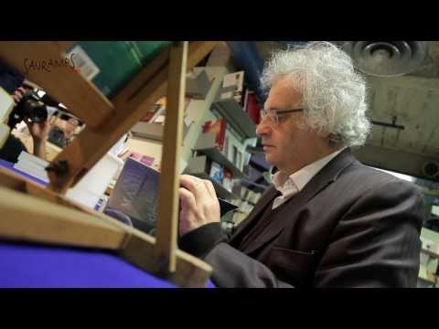

مع تحيّات السّنة الثّامنة3

